Slide 1
Risikobewertung
Unterscheidung in qualitative und quantitative Methoden

Slide 2
Quantitative Methoden
Risikoabschätzung in Form eines numerischen Maßes
- Wert der Ressourcen
- Frequenz der Bedrohungen
- Anfälligkeit gemessen in der Wahrscheinlichkeit eines Verlustes

Slide 3
Quantitative Methoden
Vorteile:
- akkuraters Bild der Bedrohungen
- erlaubt Kostenkalkulation und begünstigt eine genaue Priorisierung der Maßnahmen
Nachteile:
- Ergebnis evtl. ungenau und verwirrend
- Analyse mit quantitativen Methoden generell teuerer und erfordert mehr Erfahrung und fortgeschrittene Methoden

Slide 4
Quantitative Methoden
Beispiel:
ALE model (Annual Loss Expected)
ALE = (Probability of event) x (value of loss)
Summe aller prognostizierten Verluste

Slide 5
Qualitative Methoden
Beschreibungen, Empfehlungen,
qualitative Beschreibung der Vermögenswerte,
Beschreibung von Angreifer-Szenarien

Slide 6
Qualitative Methoden
Vorteile
- Einschätzung der Risiken ohne größeren Aufwand, Zeit und Kosten
- Erlaubt eine einfachere Einordnung der Risiken nach Priorität

Slide 7
Qualitative Methoden
Nachteile
- Keine Bestimmung von Wahrscheinlichkeiten möglich
- Kosten-Analyse schwieriger durchzuführen
- Resulate sind weniger akkurat und sind mehr geschätzt

Slide 8
Angreifermodelle
Mithilfe von Angreifermodellen können Schwachstellen im System analysiert bzw. gefunden werden und Sicherheitsmaßnahmen getroffen werden

Slide 9
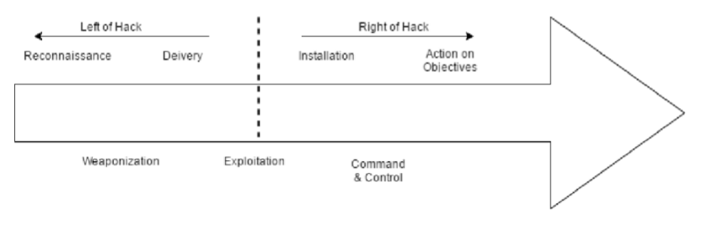
Angreifer-Modelle
Kill-Chain: dieses Modell definiert verschiedene Stufen eines Angriffes sowie einen kritischen Punkt (Exploitation), ab dem der Angriff um einiges schwieriger aufzuhalten ist. Mit dem Modell können d.h. Prioritäten in Bezug auf Sicherheitsmaßnahmen gelegt werden.

Slide 10
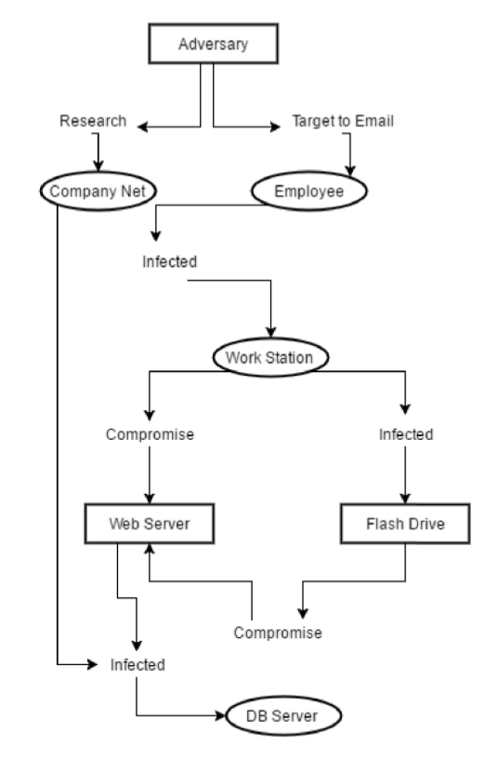
Angreifer-Modelle
Attack-Graph: Mit diesem
Modell können unterschiedliche
Wege für ein geplantes Angriffsziel
systematisch untersucht werden.
Im Unterschied zum Bedrohungs-
baum sind hier auch die Kanten
beschriftet und Zwischenstationen
aufgelistet, deswegen ist die
Analyse „technischer“ und
detaillierter

Slide 11
Quellen
Informationen und Bilder Angreifermodelle:
Cyber-Attack Modeling Analysis Techniques: An
Overview, Al-Mohannadi, Mirza und weitere, 2016
Informationen qualitative und quantitative Methoden:
IT Risk Assessment: Quantitative and Qualitative Approach,
Artur Rot, 2008

